Slide 1
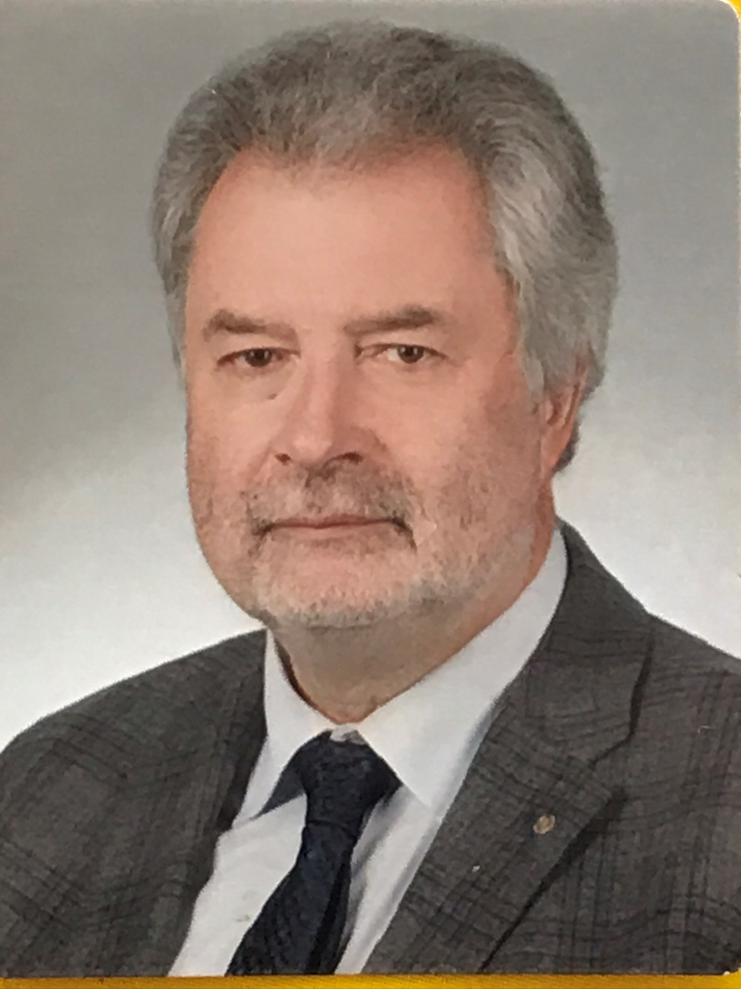
Prof. dr hab. med. Wojciech Kustrzycki
Profesor
Jestem kardiochirurgiem w Dolnośląskim Centrum Chorób Serca Medinet im. prof. Zbigniewa Religi
opiekunem studenckiego koła naukowego
Konsultantem w Szpitalu im. Sokołowskiego w Wałbrzychu
Specjalizacje:
chirurgia ogólna I st.
kardiochirurgia II st.
ul. Bartla 5, 51-618 Wrocław wojciech.kustrzycki@umed.wroc.pl
+48
Działalność organizacyjna:
Polskie Towarzystwo Kardiologiczne
Towarzystwo Chirurgów Polskich
Polskie Towarzystwo Kardio-Torakochirurgów
Klub Kardiochirurgów Polskich
Wrocławskie Towarzystwo Naukowe
Publikacje:
Postępowanie w ostrej zatorowości płucnej w świetle najnowszych wytycznych ESC, Kardiologia po dyplomie. 2020, Tom 19, nr 2: 15-22. "Waldemar Kozuschek, Jan Mikulicz-Radecki i wrocławskie obchody stulecia torakochirurgii światowej", Śląska Republika uczonych, 2020, tom 9

